Slide 1
Auslandsgeschäfte: Verkaufen und Einkaufen im Ausland Abrechnung von Fremdwährungen Verbuchung von Auslandsgeschäften (inkl. UST)
3 HLW
W. Holzheu

Slide 2
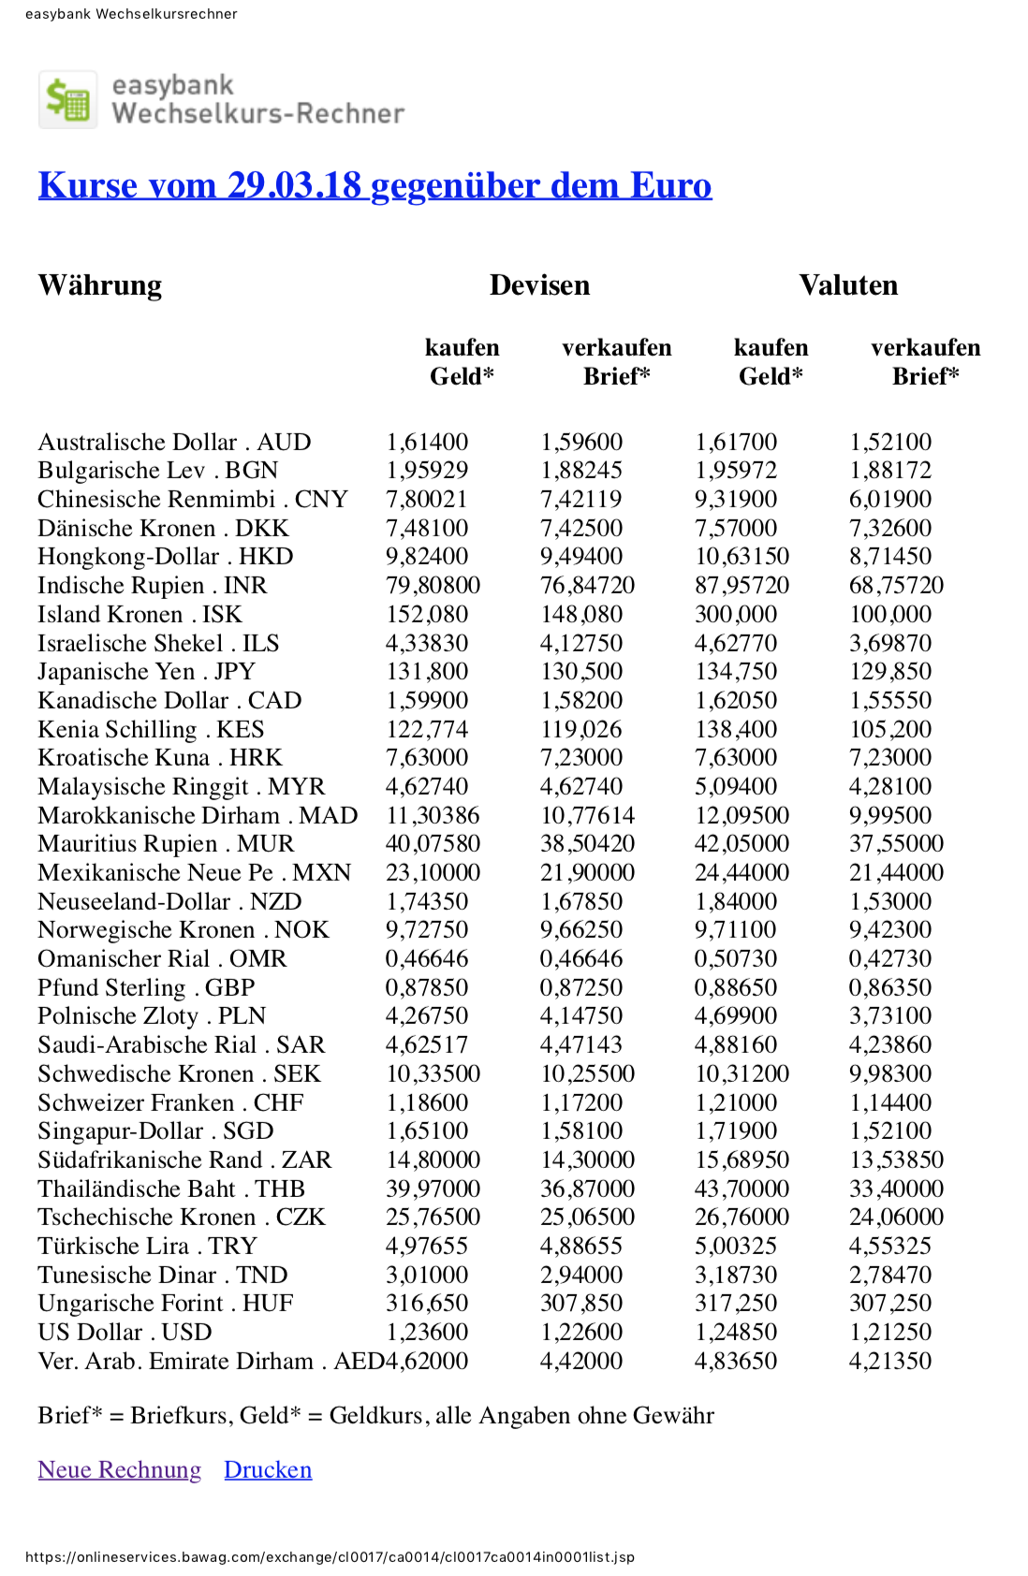
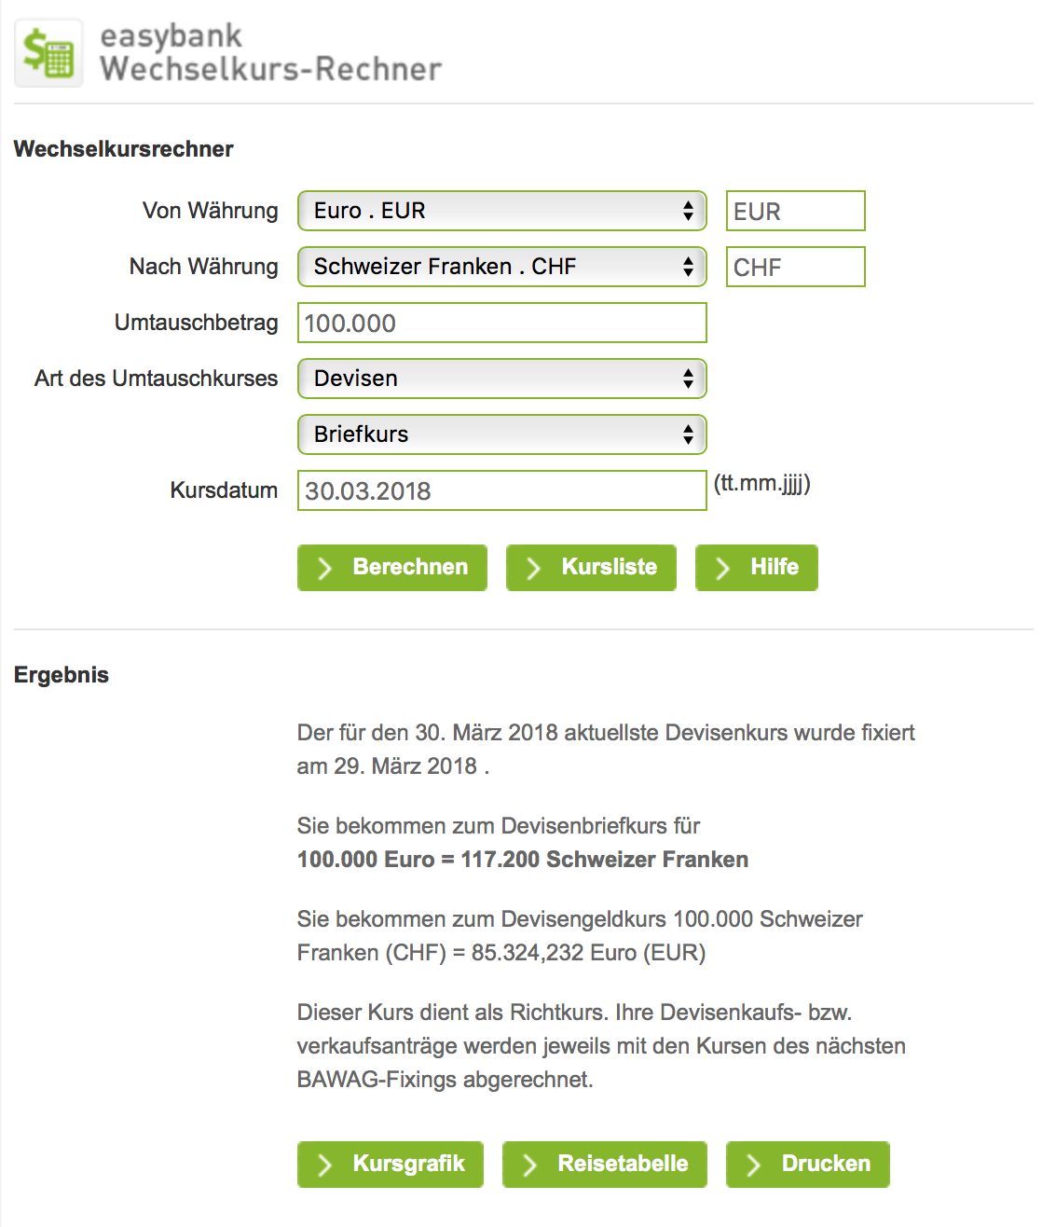
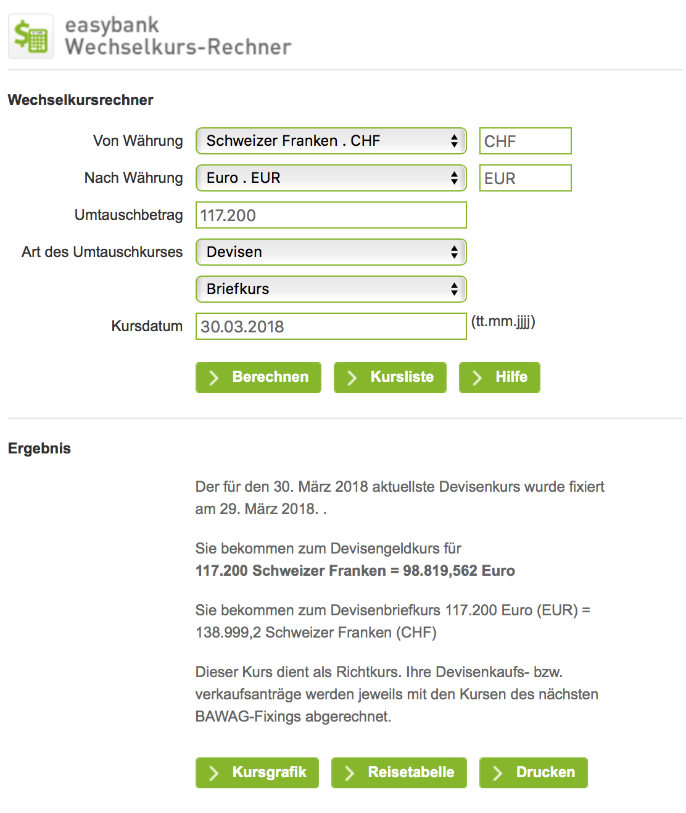
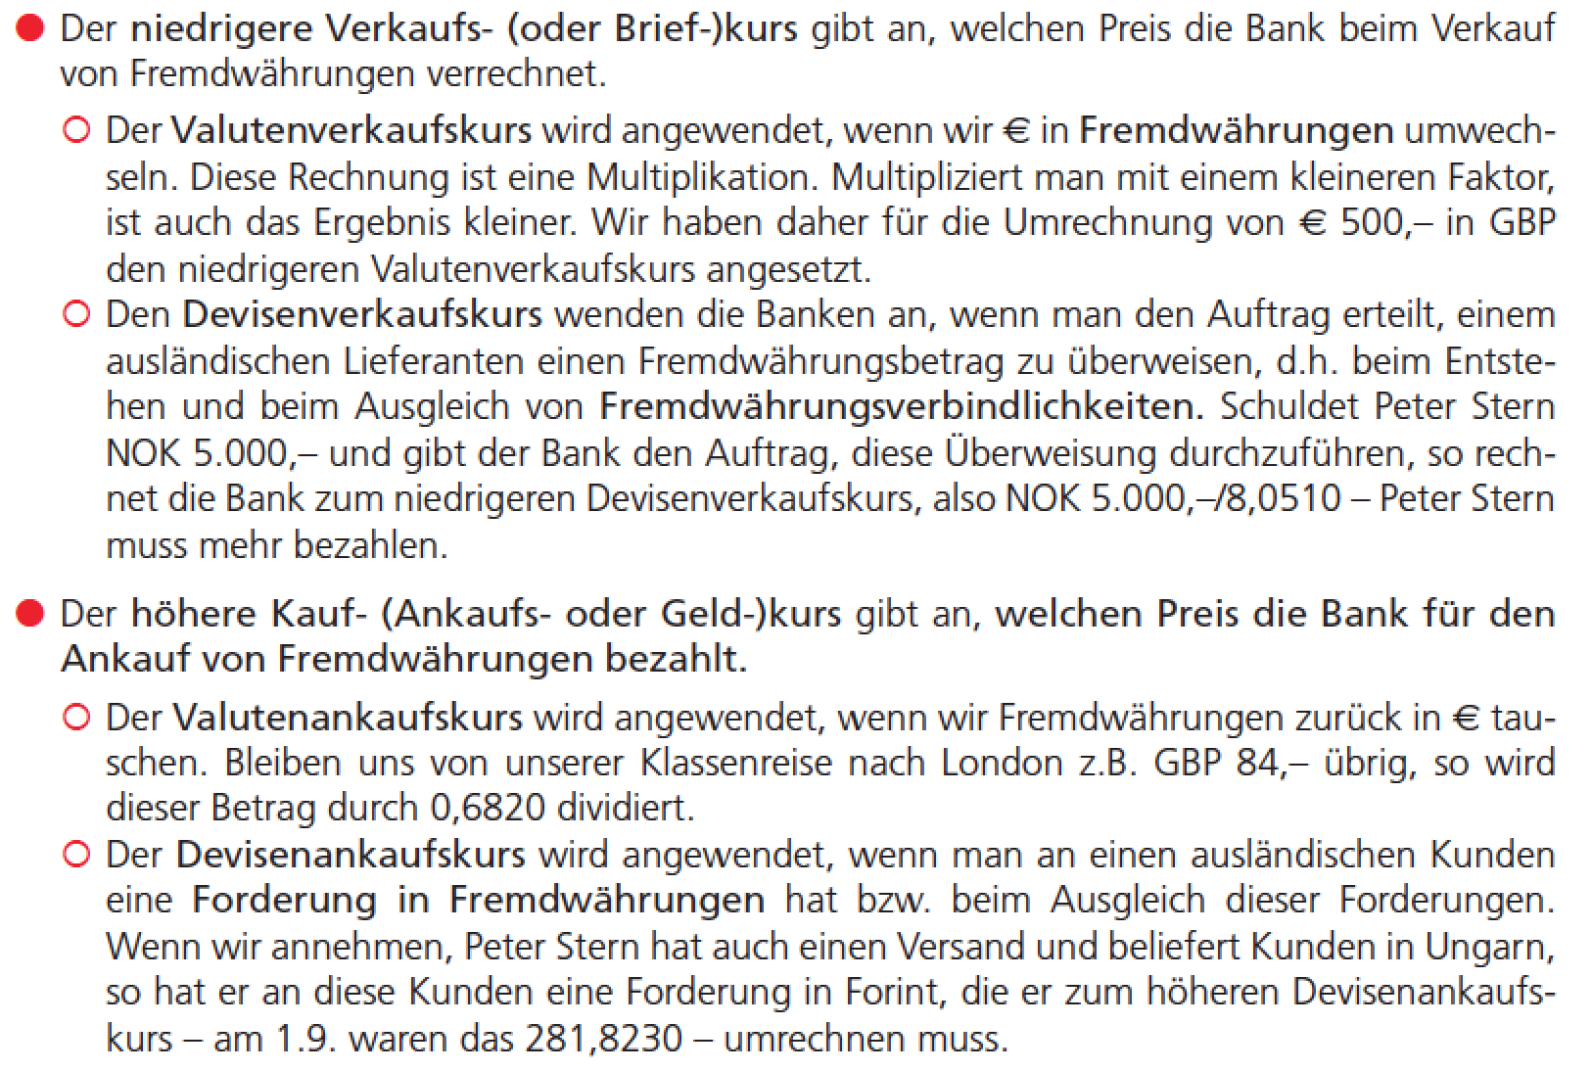
1) Bsp: Umtausch von 100.000 € Buchgeld
in CHF: Wie viele CHF bekommt man?
Bankkundensicht:
Einkauf von Devisen
Niedriger Kurs (1,172)
100.000 €*1,172=117.200 CHF
Bankkundensicht:
Verkauf von Devisen
Hoher Kurs (1,186)
117.200 CHF / 1,186= 98.819,56 €

Slide 3
Abrechnungen von Fremdwährungen mit 4 Fragen!
4 Fragen:
Was ist
gesucht?
Umrechnung: EUR > F Währungsbetrag
€ x Kurs (z.B. Hauskurs) =
Umrechnung: Fremdwährung > € Betrag
Fremdwährung / Kurs =
Valuten
Bargeld (Münzen, Banknoten)
Devisen
Buchgeld
2) Valuten
oder Devisen
3) Kauft der Kunde
oder
verkauft der Kunde
Kunde kauft FW (Bank verkauft)
Kunde verkauft FW (Bank kauft)
Aus Bankkundensicht: niedrigerer Kurs
(Briefkurs)
Bank verkauft FW und erhält dafür EUR
Kunde zahlt mehr
+ Provision/Spesen
Bei Lieferung aus dem Ausland (FW-Verbindlichkeit)
Aus Bankkundensicht: hoher Kurs
(Ankaufskurs, Geldkurs)
Bank kauft FW und zahlt EUR aus (schreibt gut)
Kunde erhält weniger
- Provision/Spesen werden einbehalten
Bei Lieferung ins Ausland(FW-Forderung
Welcher Kurs
ist anwendbar?
FW Betrag / (V/D) Kurs nied
+ Provision (Spesen)
= Abrechnungsbetrag
FW Betrag / (V/D) , Kurs hoch
- Spesen (Provision)
= Abrechnungsbetrag

Slide 4
Verbuchen von Auslandsgeschäfte inkl. Umsatzsteuer
Auslandsgeschäfte = grenzüberschreitende wirtschaftliche Tätigkeit
Verkauf ins Ausland (Ausfuhr)
(EU: innergemeinschaftliche Lieferung, ins Drittland: Export)
Einkauf aus dem Ausland (Einfuhr)
(EU: innergemeinschaftlicher Erwerb, aus Drittland Import)
UST zählt national u. international zu den wichtigsten Einnahmen der Staaten
(> 20 Mrd. € in Österreich)
Prinzip der UST (B2B): Bestimmungslandprinzip, dh. jenes Land soll das Besteuerungsrecht haben, wo das Produkt verwendet wird, bzw. Empfänger der Leistung ist
Beispiele: | Art des Auslg.
öst. Unt. liefert nach D. | IG Lieferung
slov. Unt liefert nach Öst. | IG Erwerb
öst. Unt. liefert in die Schweiz | Export
türk. Unt. liefert nach Öst. | Import
in € | in FW
x | x
x | x
x | x
x | x
Ust / Inland | Steuer in Öst | Aufzeichnung
steuerfrei | - | EU Journal
steuerpflichtig | Erwerbssteuer | Erwerbssteuerjournal
steuerfrei | - | Buchnachweis
steuerpflichtig | Einfuhr UST (EUST)

Slide 5
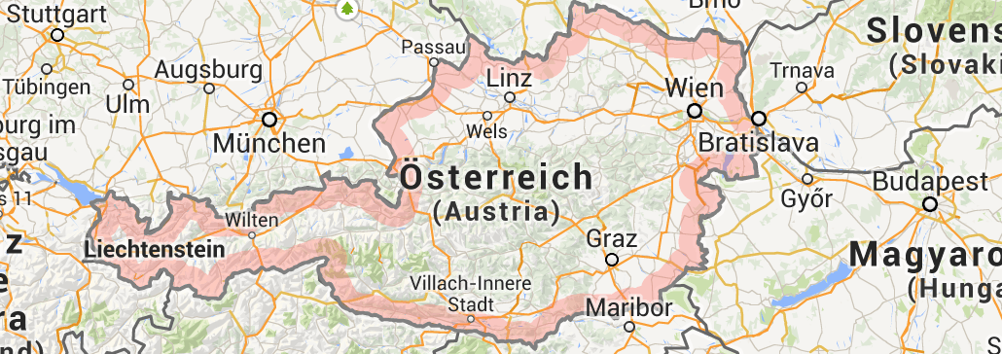
4 Arten von Auslandsgeschäften
(jew. in Euro: € oder Fremdwährung: FW)
Binnenmarkt-
geschäfte
(EU)
WWU Staaten (€-Zone u ebrige EU)
IG Lieferungen (Verkauf)
EU- Nicht WWU-Staaten
Auslandsgeschäfte mit nicht WWU Staaten erfolgen ggf. in Fremdwährung
2) IG Erwerbe (Einkauf)
Deutschland
Frankreich
Belgien
Niederlande
Luxemburg
Spanien
Portugal
Griechenland
Irland
Italien
Finnland
Zypern
Malta
Slowakei
Slowenien
Estland
Lettland
Großbritannien
Dänemark
Schweden
Polen
Tschechien
Ungarn
Litauen
Bulgarien
Rumänien
Exporte /
Importe
(Drittland)
Drittland (meist FW)
3) Exporte
Drittland (meist FW)
4) Importe
ggf. aber auch in Euro
Montenegro,
Kosovo,
Andorra,,...
Norwegen
Japan
Russland
Schweiz
USA,...
Drittland (€)
ev. Auch in EURO

Slide 6
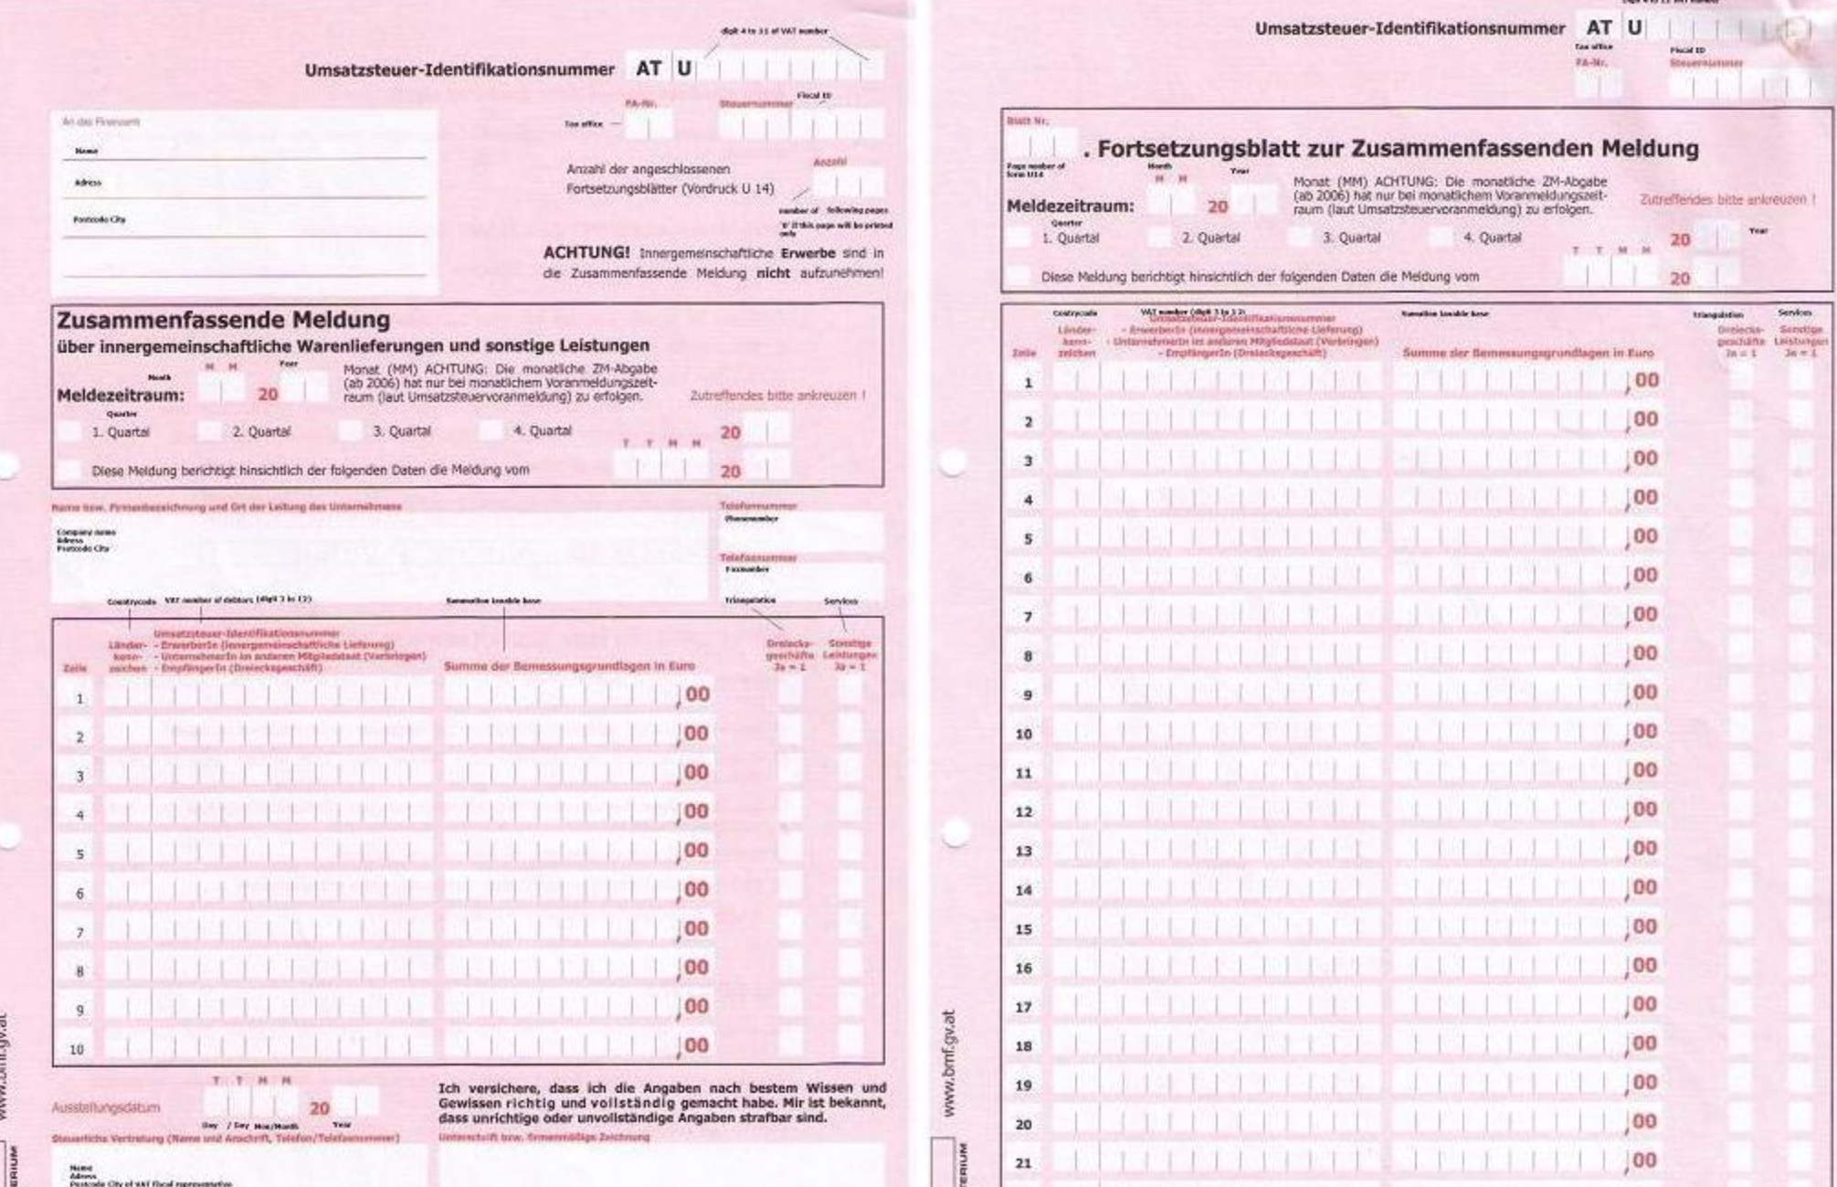
Aufzeichnung: Umsatzsteuer Identifikationsnummer: UID (VAT ID)

Slide 7
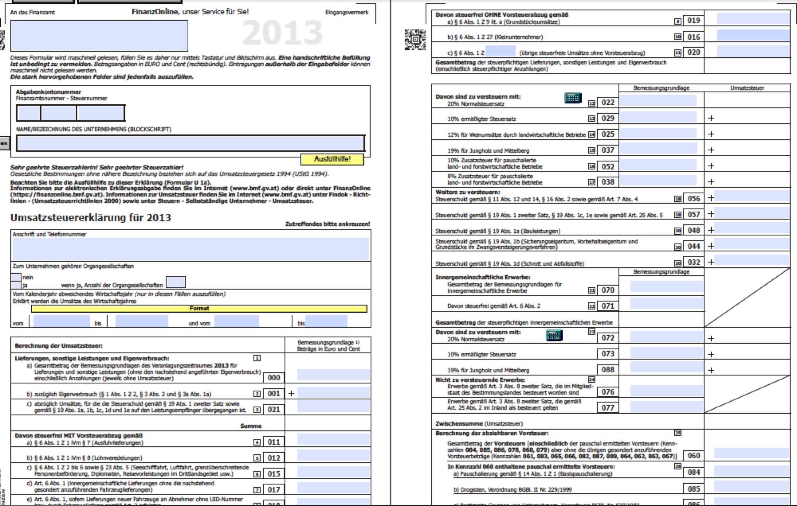
Aufzeichnungspflicht: UST Erklärung

Slide 8
1 IG Lieferung (€ oder FW) 2 IG Erwerb (€ oder FW)
1) IG Lieferung (€)
In Öst. Steuerfrei – aber UID muss erfasst werden
2) IG Erwerb (€)
In Öst. steuerpflichtig
Erlösbuchung | 2 Kundenkonto | / | 4 Erl. Ig Lieferg.
 | + Erfassung EU Journal
Einkauf | 5 HW Eins | / | 33 Lief
 | + Erfassung Erw.st.journal
 | 2 Vost ig Erwerbe | / | 3 Erwerbsst (Ust aus ig Lief)
Transport | 7 Ausg fracht | / | 33..., 2
 | 2 Vost
Bezug | 5 HW Eins | / | 33 ..., 2...
 | 2 Vost
Rechnungsausgl. | 2 Bank | / | 2 Kundenkonto
 | ev. 7 Spesen GV (ab 50k)
Rechnungsausgl | 33 Lief | / | 2 Bank
 | ev. 7 Spesen GV (ab 50k)
Skonto | 4 Kundenskonto ig. Lief | / | 2 Kundenkonto
 | + Erfassung EU Journal
Skonto | 33 Lief | / | 5 Lief.skonto aus ig Erwerben
 | + Erfassung Erw.st.journal
 | 3 Erwerbsst (Ust aus ig Lief) | / | 2 Vost ig Erwerbe
3 IG Lieferung (nicht €): 1+ Umrechnung
4 IG Erwerb (nicht €): 2+ Umrechnung
ggf. (bei Nicht €) | 2 Kundenkonto | / | 4 Fremdw.gew.
ggf. (bei Nicht €) | 7 Fremdwährungsverl. | / | 2 Kundenkonto
ggf. (bei Nicht €) | 3 Lieferantenkonto | / | 4 Fremdw.gew.
ggf. (bei Nicht €) | 7 Fremdwährungsverl. | / | 33 Lief

Slide 9
3) Exporte(€ oder FW), 4) Importe(€ oder FW)
3) Exporte (€)
In Öst. steuerfrei
4) Importe (€)
In Öst. steuerpflichtig
Erlösbuchung | 2 Kundenkonto | / | 4 Exporterlöse
Einkauf | 5 HW Eins | / | 33 Lief
Transport | 7 Ausgfr 0% | / | 33..., 2
Bezug+EUST | 5 HW Eins | / | 33 Lief
 | ev. 2 EUST
Rechnungsausgl. | 2 Bank | / | 2 Kundenkonto
 | 7 Spesen GV
Rechnungsausgl | 33 Lief | / | 2 Bank
 | 7 Spesen GV
Skonto | 4 Kundenskonti Export | / | 2 Kundenkonto
Skonto | 33 Lief | / | 5 Lief.skonto aus Import
Exporte in FW: 1+ Umrechnung
Importe in FW: 2+ Umrechnung
ggf. (bei Nicht €) | 2 Kundenkonto | / | 4 Fremdw.gew.
ggf. (bei Nicht €) | 7 Fremdwährungsverl. | / | 2 Kundenkonto
ggf. (bei Nicht €) | 3 Lieferantenkonto | / | 4 Fremdw.gew.
ggf. (bei Nicht €) | 7 Fremdwährungsverl. | / | 33 Lief

Slide 10
Zusammenfassung: Buchungen bei Auslandsgeschäften / UST
 | IG Lieferung |  |  |  |  |  |  | IG Erwerb
 | Erlösbuchung | 2 Kundenkonto | / | 4 Erl. Ig Lieferg. |  |  |  | Einkauf | 5 HW Eins | / | 33 Lief
 |  | + Erfassung EU Journal |  |  |  |  |  |  | + Erfassung Erw.st.journal
 |  |  |  |  |  |  |  |  | 2 Vost ig Erwerbe | / | 3 Erwerbsst (Ust aus ig Lief)
 | Transport zu Kund. | 7 Ausg fracht | / | 33..., 2 |  |  |  | Bezug | 5 HW Eins | / | 33 ..., 2...
 |  | 2 Vost |  |  |  |  |  |  | 2 Vost
 | Rechnungsausgl. | 2 Bank | / | 2 Kundenkonto |  |  |  | Rechnungsausgl | 33 Lief | / | 2 Bank
 |  | ev. 7 Spesen GV (ab 50k) |  |  |  |  |  |  | ev. 7 Spesen GV (ab 50k)
 | Skonto | 4 Kundenskonto ig. Lief | / | 2 Kundenkonto |  |  |  | Skonto | 33 Lief | / | 5 Lief.skonto aus ig Erwerben
 |  | + Erfassung EU Journal |  |  |  |  |  |  | + Erfassung Erw.st.journal
 |  |  |  |  |  |  |  |  | 3 Erwerbsst (Ust aus ig Lief) | / | 2 Vost ig Erwerbe
 | ggf. (bei Nicht €) | 2 Kundenkonto | / | 4 Fremdwährungsgew. |  |  |  | ggf. (bei Nicht €) | 3 Lieferantenkonto | / | 4 Fremdwährungsgew.
 | ggf. (bei Nicht €) | 7 Fremdwährungsverl. | / | 2 Kundenkonto |  |  |  | ggf. (bei Nicht €) | 7 Fremdwährungsverl. | / | 33 Lief
 | Export |  |  |  |  |  |  | Import
 | Erlösbuchung | 2 Kundenkonto | / | 4 Exporterlöse |  |  |  | Einkauf | 5 HW Eins | / | 33 Lief
 | Transport | 7 Ausgfr 0% | / | 33..., 2 |  |  |  | Bezug+EUST | 5 HW Eins | / | 33 Lief
 |  |  |  |  |  |  |  |  | ev. 2 EUST
 | Rechnungsausgleich | 2 Bank | / | 2 Kundenkonto |  |  |  | Rechnungsausgl | 33 Lief | / | 2 Bank
 |  | 7 Spesen GV |  |  |  |  |  |  | 7 Spesen GV
 | Skonto | 4 Kundenskonti Export | / | 2 Kundenkonto |  |  |  | Skonto | 33 Lief | / | 5 Lief.skonto aus Import
 | ggf. (bei Nicht €) | 2 Kundenkonto | / | 4 Fremdwährungsgew. |  |  |  | ggf. (bei Nicht €) | 3 Lieferantenkonto | / | 4 Fremdwährungsgew.
 | ggf. (bei Nicht €) | 7 Fremdwährungsverl. | / | 2 Kundenkonto |  |  |  | ggf. (bei Nicht €) | 7 Fremdwährungsverl. | / | 33 Lief

